Slide 1

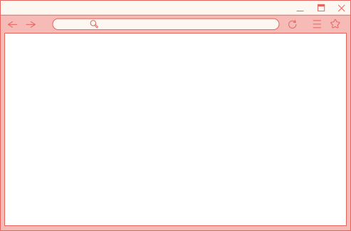

ĐỒ ÁN CUỐI KỲ
HỆ THỐNG QUẢN LÍ ĐIỂM HỌC SINH PHỔ THÔNG TRUNG HỌC
GVHD: Ths. Nguyễn Văn Thịnh
1

Slide 2


Thành viên nhóm 3:
1.Võ Trần tiến -48.01.104.134
2.Nguyễn Huỳnh Phúc Khang-48.01.104.066
3.Phạm Lê Ngọc Thảo-48.01.104.126
2

Slide 3
Lí do chọn đề tài:
Trong công tác giáo dục việc quản lí với số lượng học sinh lên đến hàng ngàn là một điều vất vả, tốn nhiều thời gian và nhân lực do khối lượng lưu trữ và xử lý thông tin quá nhiều. Quan trọng là việc tính toán điểm số chính xác đối với từng học sinh là một điều không thể sai sót được, nó sẽ ảnh hưởng để tương lai của học sinh. Nên vấn đề đặt ra là làm sao để giải bài toán với chi phí về thời gian, nhân lực, và độ chính xác , an toàn dữ liệu và thuận tiện cho người sử dụng. Khi nhận thấy những bất cấp đối với công tác quản lí điểm số của từng trường trong tỉnh nhóm chúng em đã quyết định thực hiện đề tài “Hệ thống quản lí điểm học sinh phổ thông trung học”.
3

Slide 4

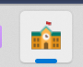


Để làm ra được một hệ thống hoàn chỉnh chúng em đã trải qua những bước sau:
Ứng dụng
4

Slide 5


Phân tích chức năng hệ thống
Thiết kế hệ thống
Cài đặt hệ thống
Khảo sát
5

Slide 6





MÔ HÌNH HÓA NGHIỆP VỤ
Phân tích chức năng hệ thống
MÔ HÌNH HÓA CHỨC NĂNG
SƠ ĐỒ LỚP PHÂN TÍCH
6

Slide 7
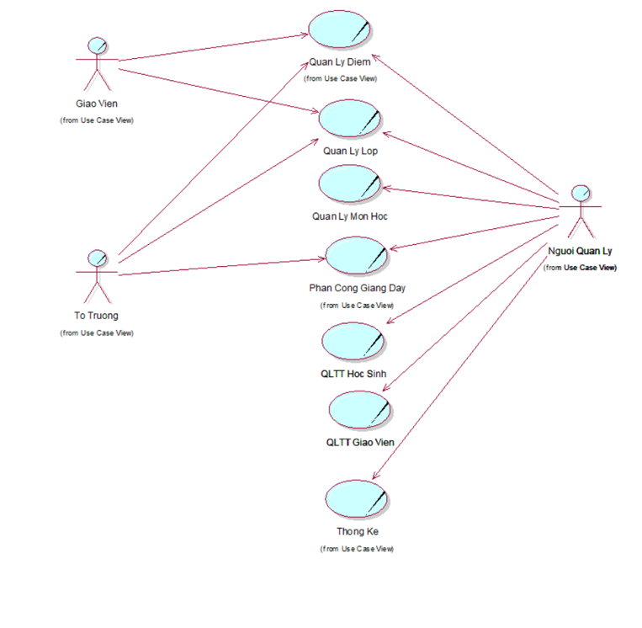

Sơ đồ usecase nghiệp vụ
Sơ đồ này giúp chúng ta hiểu gì?
Chức năng của hệ thống: Sơ đồ cho thấy rõ ràng các chức năng chính mà hệ thống quản lý giáo dục cần cung cấp.
Vai trò của người dùng: Mỗi người dùng (giáo viên, tổ trưởng, người quản lý) có những quyền truy cập và thực hiện các chức năng khác nhau.
Mối quan hệ giữa các chức năng: Sơ đồ thể hiện mối quan hệ giữa các chức năng khác nhau, giúp chúng ta hiểu rõ hơn về quy trình làm việc của hệ thống.
7

Slide 8
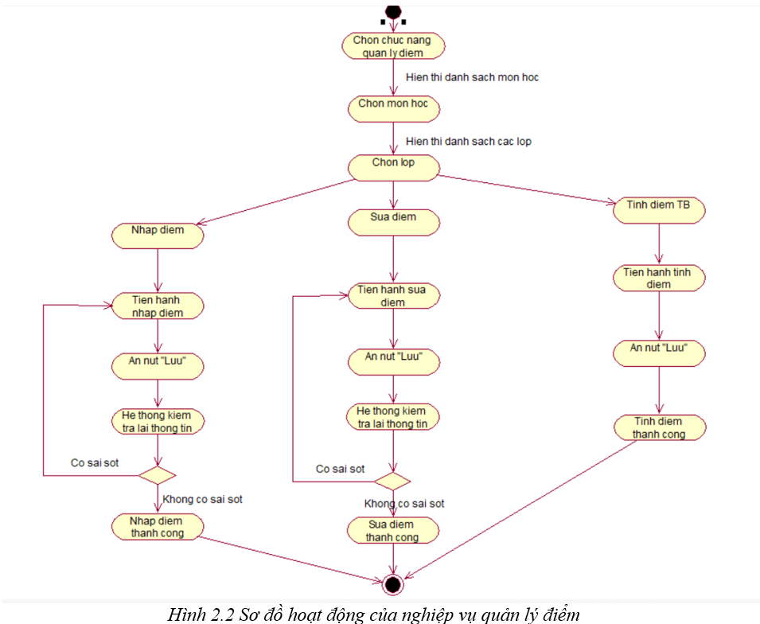
MÔ HÌNH HÓA NGHIỆP VỤ
Mô hình hóa quy trình nghiệp vụ quản lý điểm
8

Slide 9
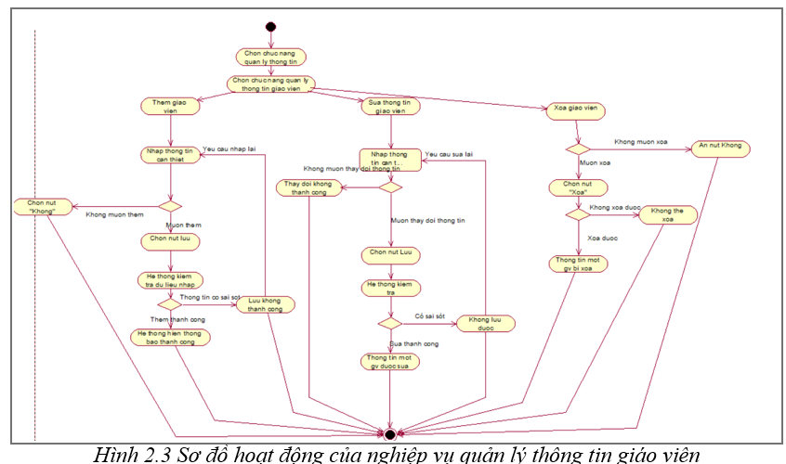
MÔ HÌNH HÓA NGHIỆP VỤ
Mô hình hóa quy trình nghiệp vụ quản lý thông tin giáo viên
9

Slide 10
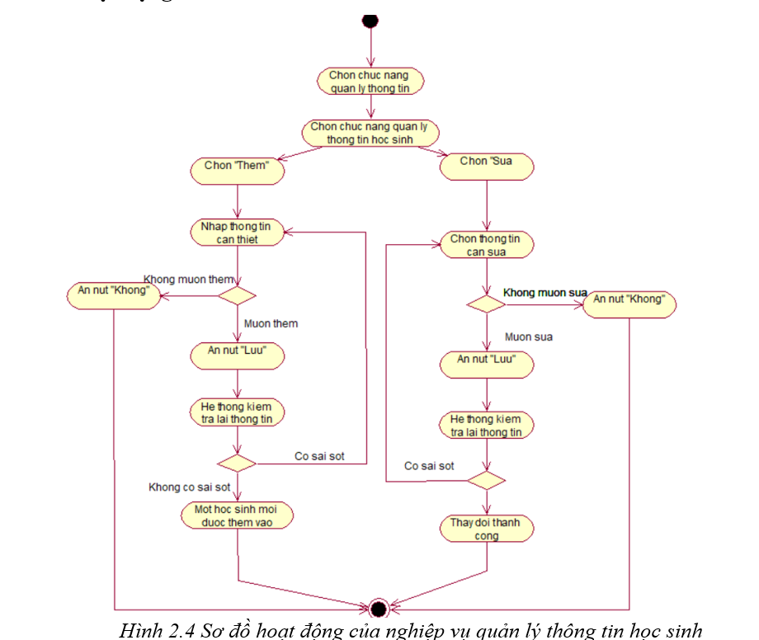
MÔ HÌNH HÓA NGHIỆP VỤ
Mô hình hóa quy trình nghiệp vụ quản lý thông tin học sinh
10

Slide 11
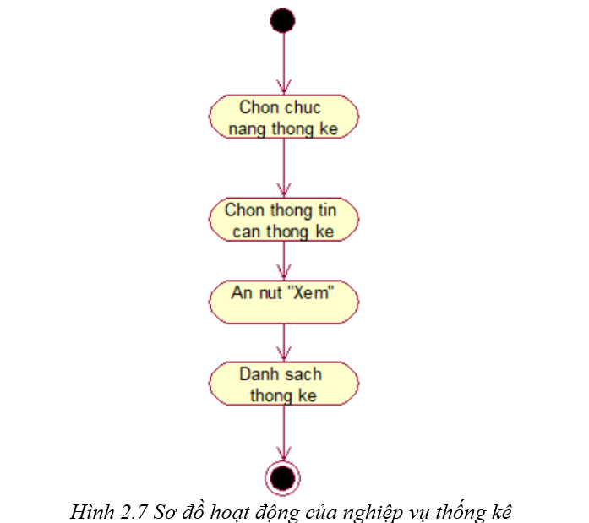
MÔ HÌNH HÓA NGHIỆP VỤ
Mô hình hóa quy trình nghiệp vụ thống kê
11

Slide 12
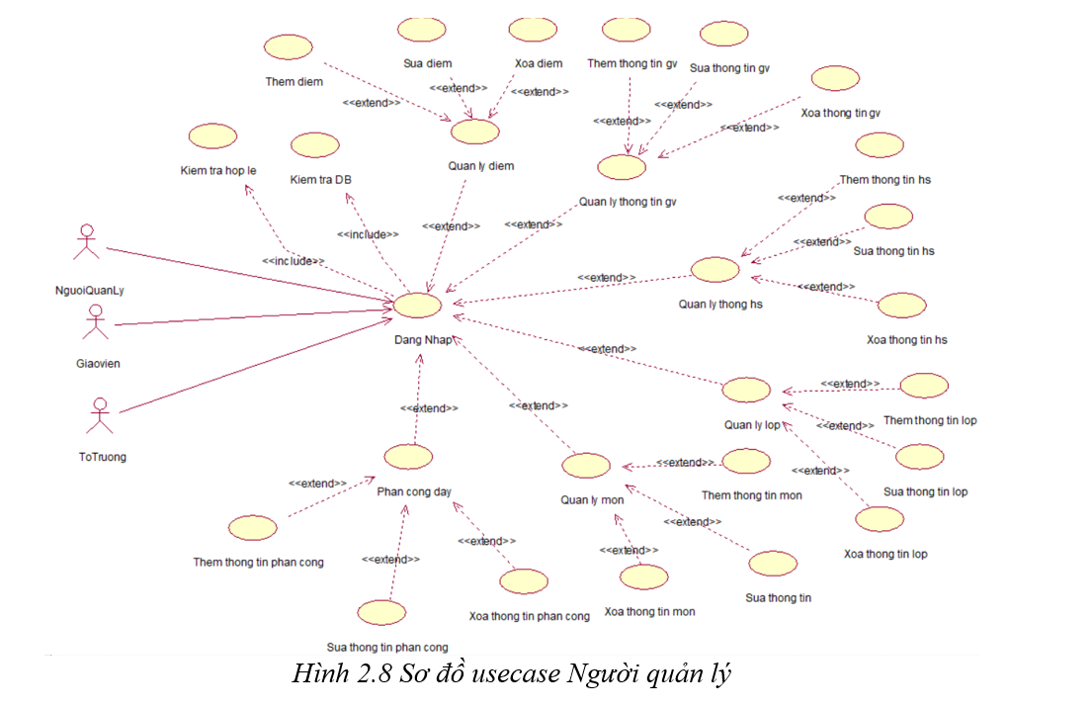
MÔ HÌNH HÓA CHỨC NĂNG
Sơ đồ Use Case hệ thống (xác định các yêu cầu tự động hóa)
12

Slide 13
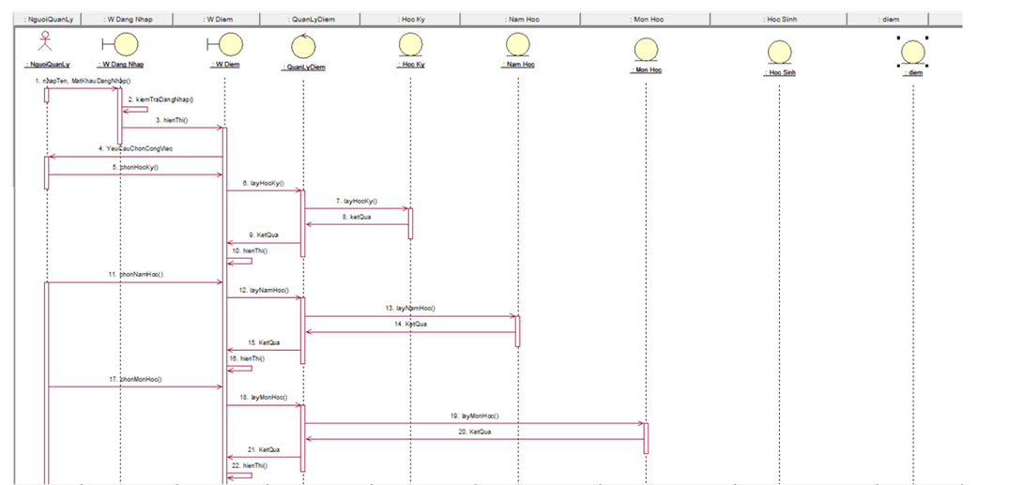
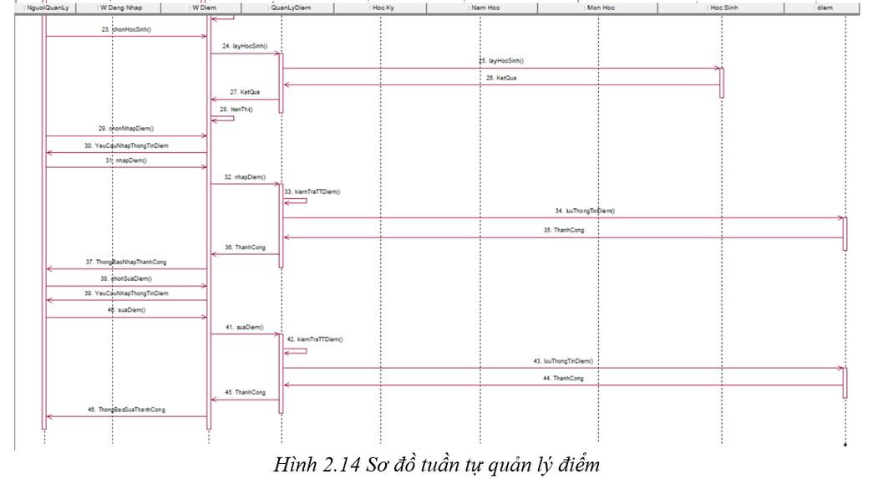
MÔ HÌNH HÓA CHỨC NĂNG
Sơ đồ tuần tự usecase quản lí điểm
13

Slide 14
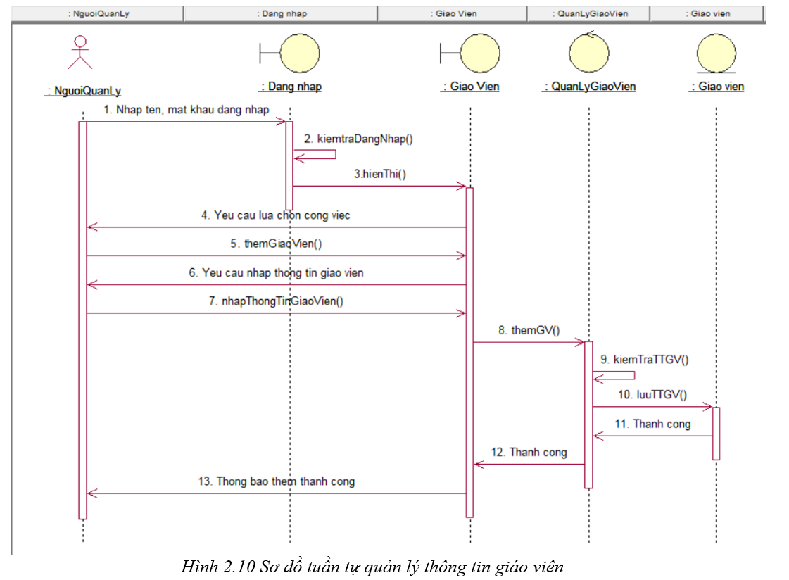
MÔ HÌNH HÓA CHỨC NĂNG
Sơ đồ tuần tự usecase Quản lý thông tin giáo viên
14

Slide 15
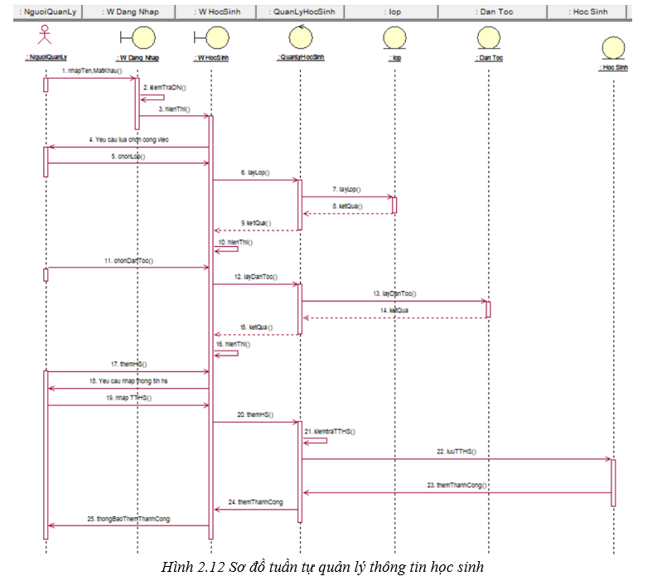
MÔ HÌNH HÓA CHỨC NĂNG
Sơ đồ tuần tự usecase Quản lý thông tin học sinh
14

Slide 16
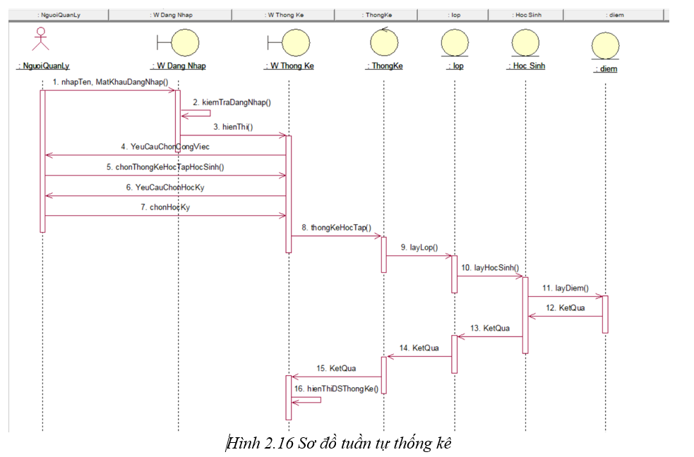
MÔ HÌNH HÓA CHỨC NĂNG
Sơ đồ tuần tự usecase Thống kê
16

Slide 17
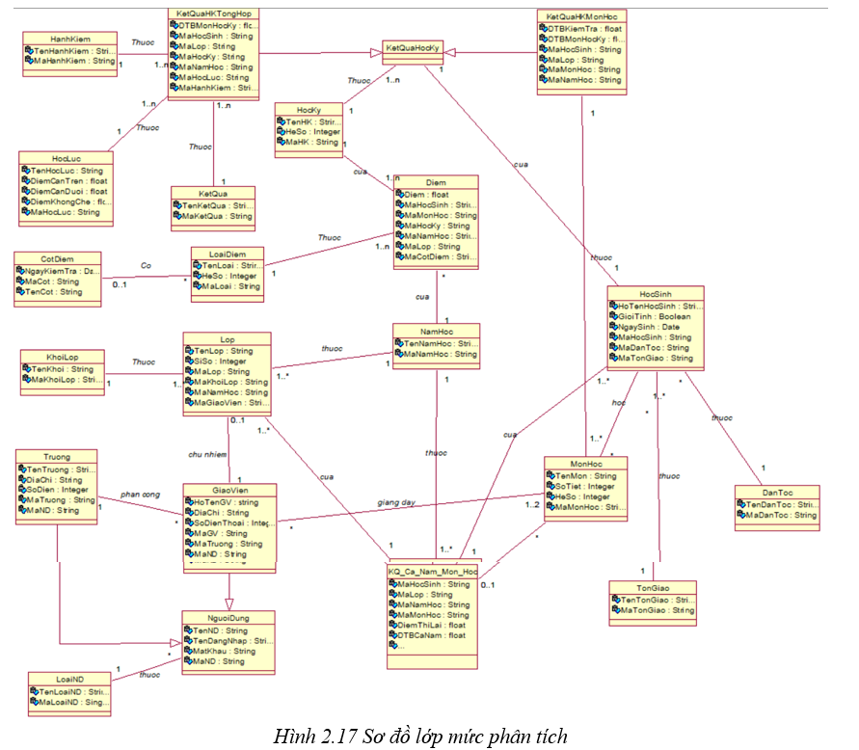
SƠ ĐỒ LỚP PHÂN TÍCH
17

Slide 18




THIẾT KẾ HỆ THỐNG
THIẾT KẾ CƠ SỞ DỮ LIỆU (CSDL)
THIẾT KẾ GIAO DIỆN HỆ THỐNG
SƠ ĐỒ LỚP MỨC THIẾT KẾ
THIẾT KẾ CHỨC NĂNG HỆ THỐNG
18

Slide 19
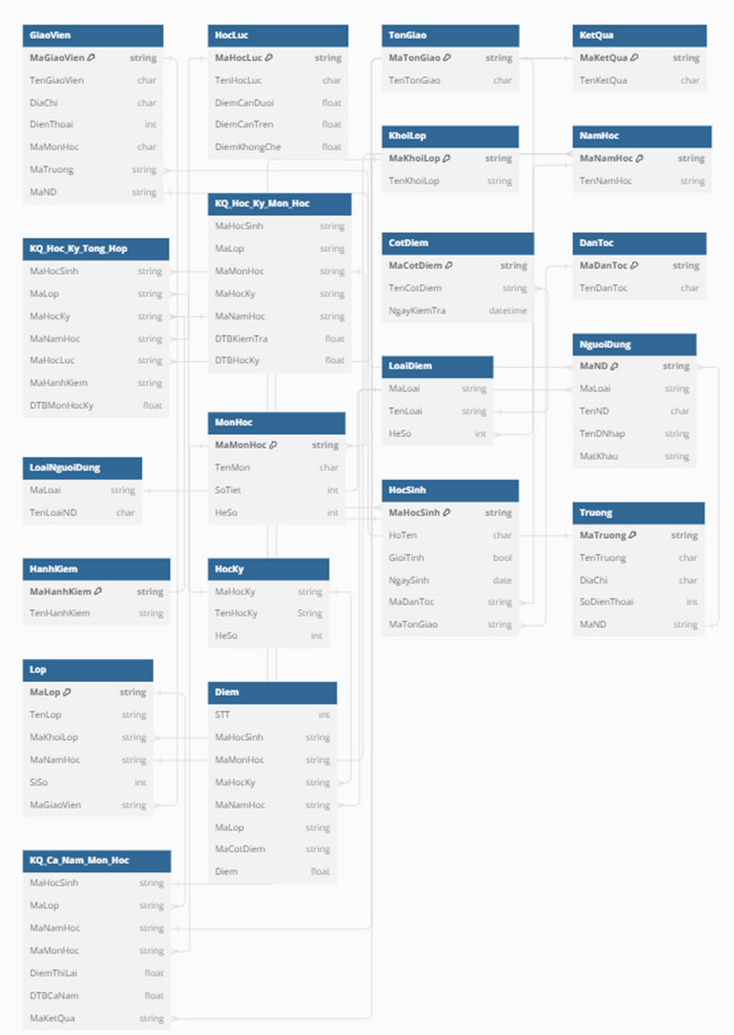
MÔ HÌNH DỮ LIỆU QUAN HỆ
THIẾT KẾ CSDL
19

Slide 20
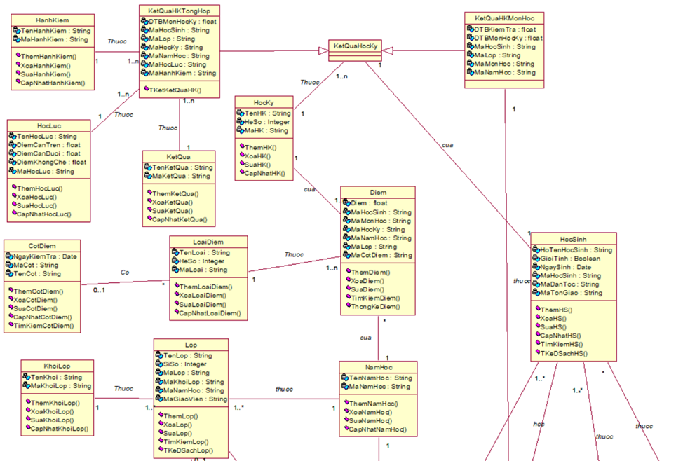
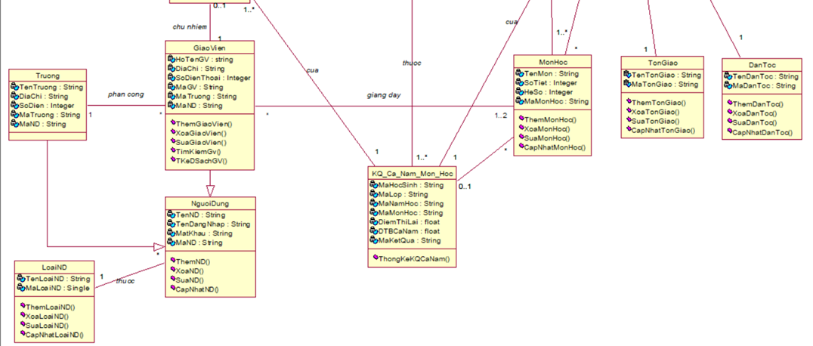
SƠ ĐỒ LỚP Ở MỨC THIẾT KẾ
20
Hình 3.12 Sơ đồ lớp mức thiết kế

Slide 21
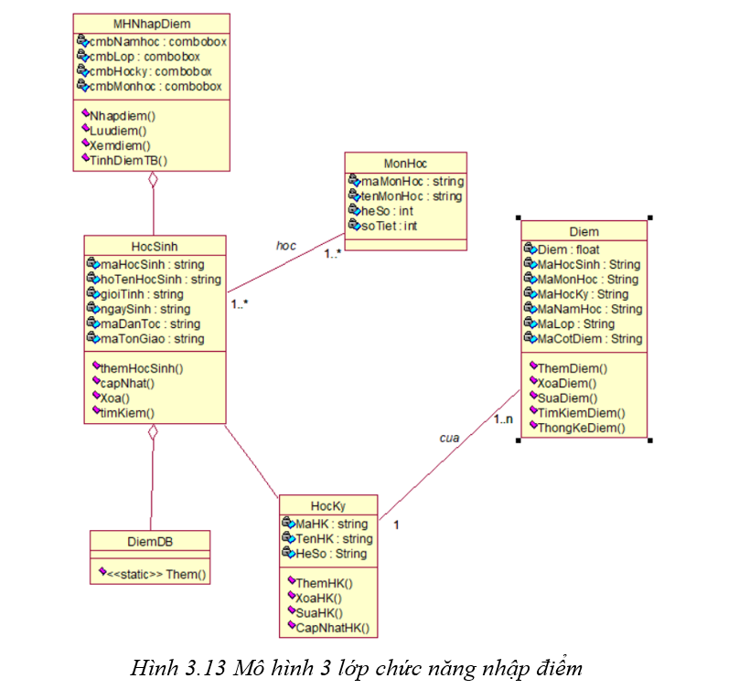
THIẾT KẾ CHỨC NĂNG HỆ THỐNG
Chức năng nhập điểm
Tầng giao diện người dùng
Tầng xử lí nghiệp vụ
Tầng dữ liệu
21

Slide 22
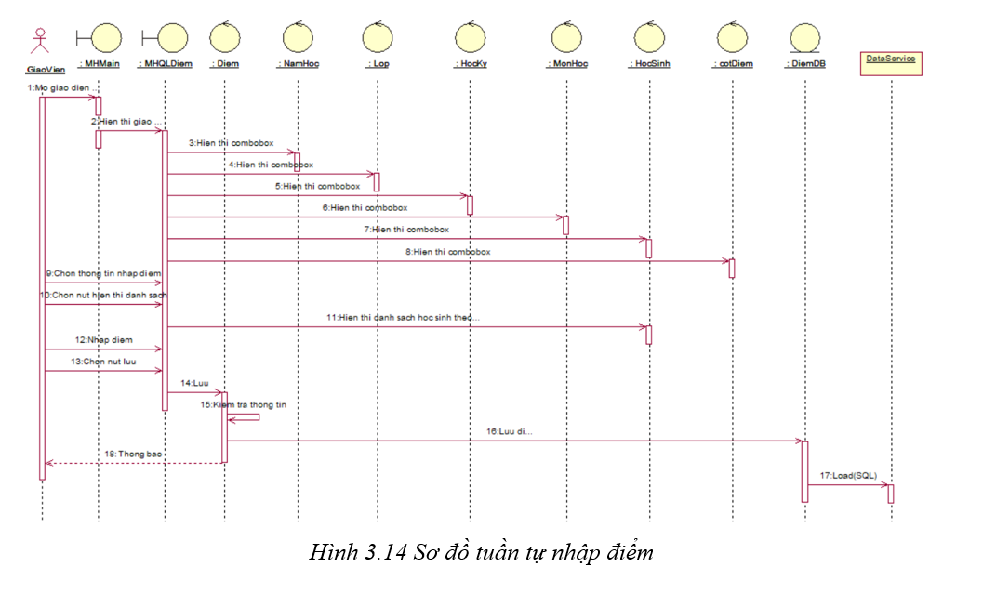
THIẾT KẾ CHỨC NĂNG HỆ THỐNG
Chức năng nhập điểm
22

Slide 23
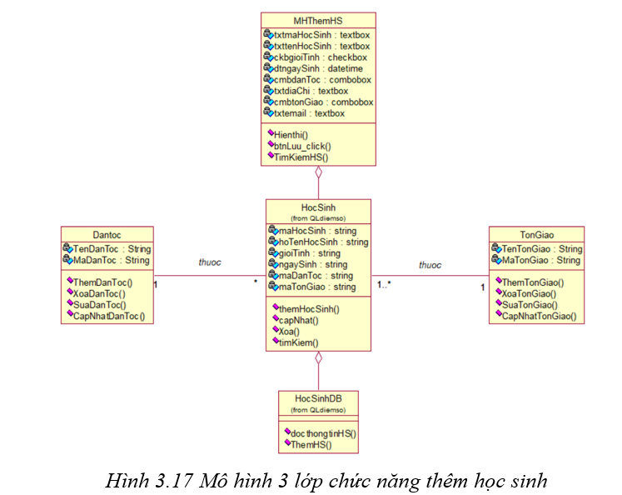
THIẾT KẾ CHỨC NĂNG HỆ THỐNG
Chức năng thêm học sinh
Tâng giao diện người dùng
Tầng xử lí nghiệp vụ
Tầng dữ liệu
23

Slide 24
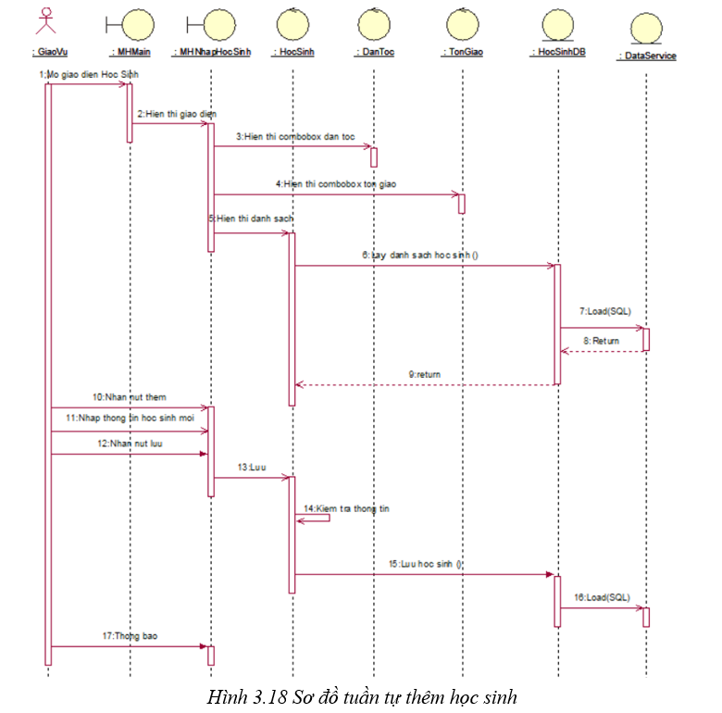
THIẾT KẾ CHỨC NĂNG HỆ THỐNG
Chức năng thêm học sinh
24

Slide 25
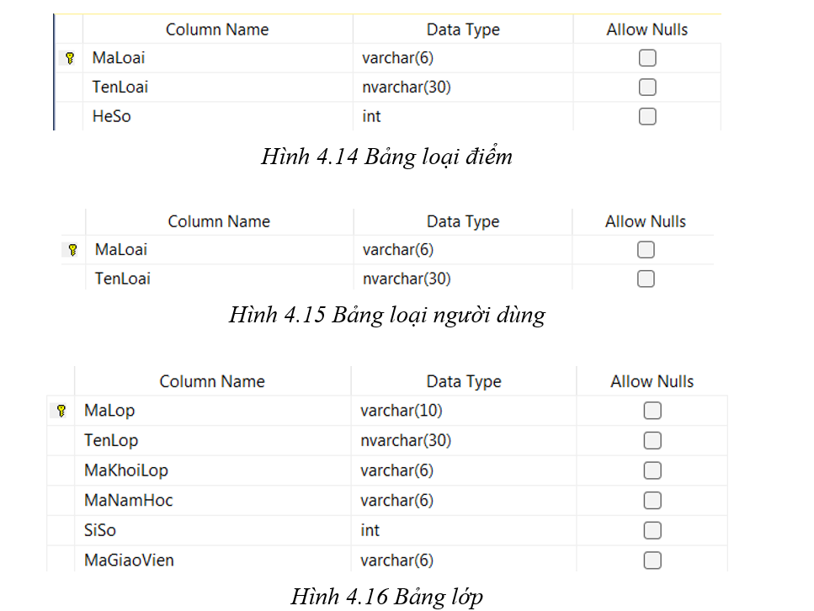

CÀI ĐẶT HỆ THỐNG
Cài đặt cơ sở dữ liệu
25

Slide 26

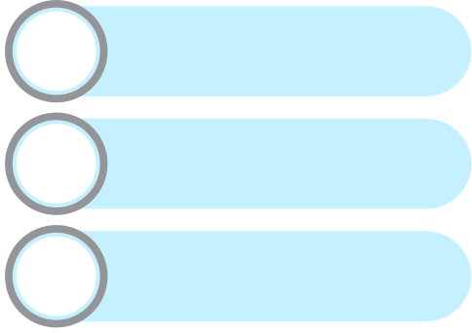
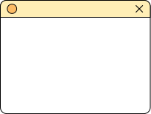
ĐÁNH GIÁ HỆ THỐNG
Dễ quản lí
Uu điểm
Thao tác đơn giản
Dễ sử dụng
26

Slide 27
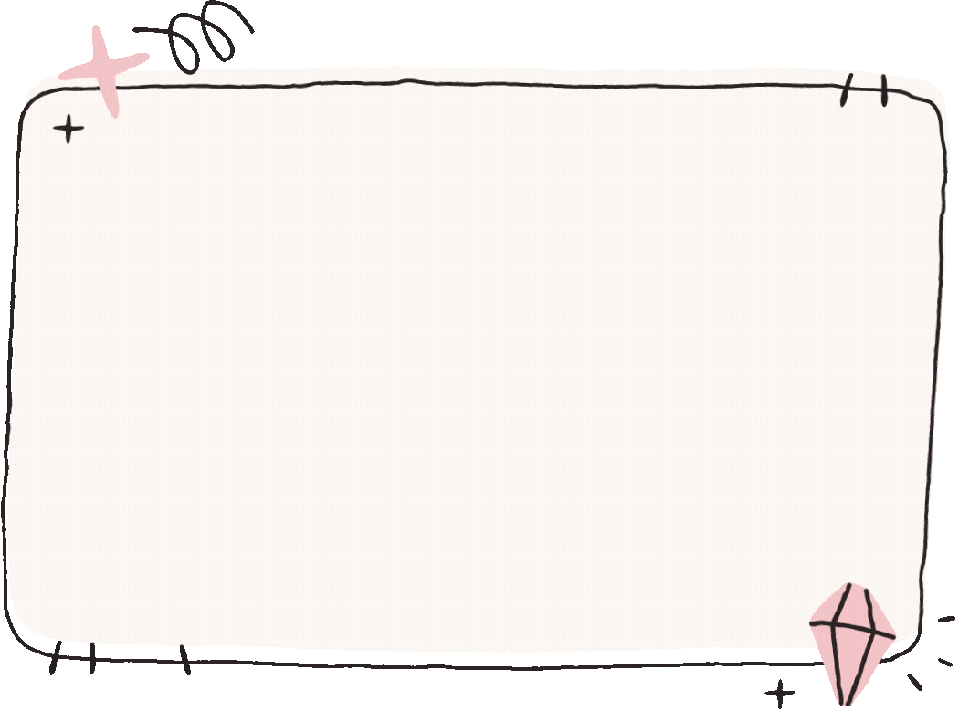

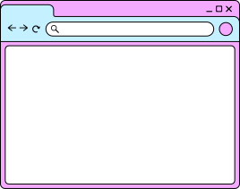

ĐÁNH GIÁ HỆ THỐNG
Chưa mở rộng được nhiều đối tượng
Chưa có hõ trợ nhiều ngôn ngữ
Nhược điểm
Chưa hỗ trợ trên di động
Hướng phát triển
Khắc phục những nhược điểm trên
27

Slide 28















28

